Slide 1
SERVİKS KANSERİNDE KONTÜRLEME

Slide 2
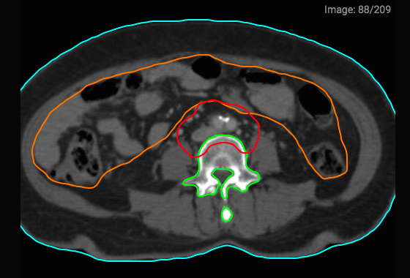
Paraaortik lenf nodları
Paraaortik lenf nodları

Slide 3
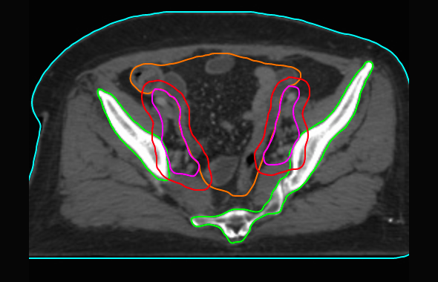
External ilyak lenf nodları

Slide 4
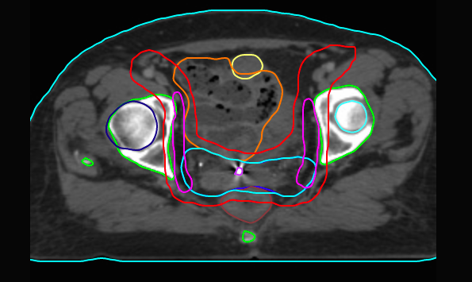
External ilyak lenf nodları
Mesane
İnternal ilyak lenf nodları
Serviks
Rektum

Slide 5
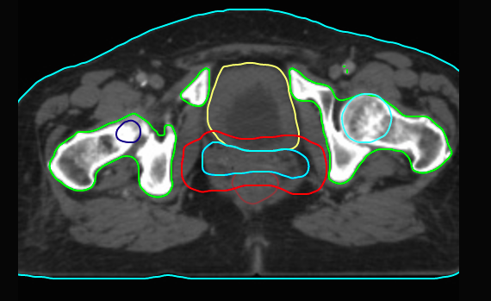
Mesane
Pubis
Femur başı ve boynu
Rektum

